Slide 1
Travail réalisé
Période du 19 juillet au 02 août
Kévin TANG

Slide 2
Plan
Présentation du dataset
Pré-traitement
Sélection de features
Clustering
Analyse des variables comportementales

Slide 3
Présentation du dataset

Slide 4
RECS 2020
Qu'est-ce que le RECS 2020 ?
Description : Le RECS (Residential Energy Consumption Survey) est une enquête menée par l'Energy Information Administration (EIA) des États-Unis pour collecter des données sur la consommation d'énergie des ménages.
Objectif : Comprendre les habitudes de consommation d'énergie et les caractéristiques des ménages américains.
Période : Données collectées en 2020.

Slide 5
RECS 2020
Structure du dataset
Nombre de variables : 799
Nombre de lignes : 18496
Méthode de collecte : Le RECS utilise un échantillon représentatif des ménages américains pour s'assurer que les résultats peuvent être généralisés à l'ensemble de la population.
Des enquêtes détaillées sont envoyées aux ménages sélectionnés. Ces enquêtes peuvent être administrées sous forme de questionnaires papier, en ligne, des interviews téléphoniques ou des visites sur site.

Slide 6
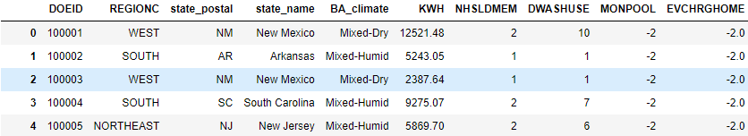
RECS 2020
Exemple de variables
state_name : nom de l’Etat où se trouve le ménage
KWH : quantité totale d’électricité utilisé en kilowatt-heure
NHSLDMEM : nombre de personnes dans le ménage
DWASHUSE : fréquence d’utilisation du lave-linge par semaine
Exemple de données

Slide 7
Variables comportementales
Identification manuelle des variables comportementales
88 variables ont été classifiées comme comportementales.
Exemples :
MONPOOL : nombre de mois d’utilisation de la piscine l’année dernière
OVENUSE : fréquence d’utilisation du four par semaine
EVCHRGWKS : l’utilisateur charge son véhicule électrique sur son lieu de travail/d’étude
DWCYCLE : type de cycle d’utilisation principal du lave-vaisselle (cycle rapide, cycle lourd pour casserole, cycle à basse consommation d’énergie…)

Slide 8
Pré-traitement

Slide 9
Nettoyage des données
Suppression des variables concernant les énergies autres que l’électricité (fuel, gaz naturel, propane, bois…).
Cette suppression concerne 117 variables. Il reste 682 variables.
Suppression des variables qui concerne les variables indicateurs d’imputation pour d’autres variables et de calibration pour l’analyse de l’EIA
Cette suppression concerne 407 variables. Il reste 275 variables.

Slide 10
Gestion des valeurs NaN
Identification des lignes contenant une valeur Nan
Calcul des distances euclidiennes entre chaque ligne avec NaN et les lignes complètes avec sklearn.metrics.pairwise.nan_euclidean_distances
Remplacement des valeurs NaN avec la ligne la plus proche

Slide 11
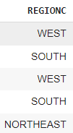
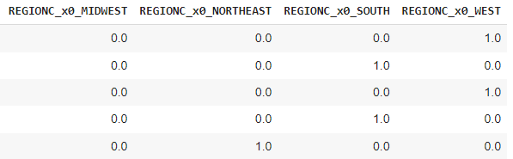
Encodage des données catégorielles
Les algorithmes de machine learning nécessitent des données numériques. Les données catégorielles doivent donc être transformées en format numérique pour être utilisées.
L’encodeur utilisé est OneHotEncoder qui crée une nouvelle colonne pour chaque catégorie avec des valeurs binaires (0 ou 1).
Par exemple, la variable “REGIONC” est encodée sur 4 colonnes :

Slide 12
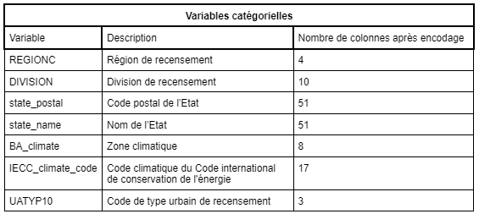
Encodage des données catégorielles
Dans ce dataset, il y a 7 variables catégorielles qui sont donc encodées en 144 colonnes.
Le dataset contient maintenant 412 variables.

Slide 13
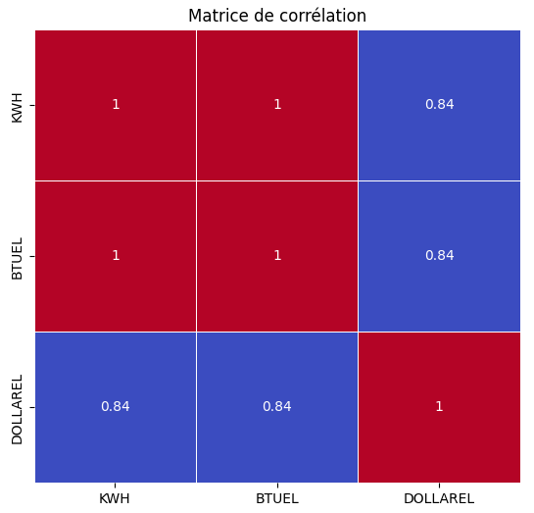
Variables target
Au début de notre étude, nous avions identifié 3 variables cibles :
KWH : quantité totale d’électricité utilisé en kilowatt-heure
BTUEL : quantité totale d’électricité utilisé en BTU (British Thermal Unit)
DOLLAREL : coût total de l’électricité consommé en dollar
Cependant, après avoir effectué une analyse de corrélation sur ces variables, il est possible de réduire ce nombre à deux, en gardant KWH et DOLLAREL.
Le dataset contient maintenant 414 variables.

Slide 14
Corrélation des variables
Détection des paires de variables fortement corrélées (corrélation > 0.9).
Suppression de ces variables pour réduire la redondance
Résultat : 105 variables ont été supprimées. Il reste 309 variables.
Exemples :
toutes les variables “state_postal” corrélées avec les variables “state_name”
la variable “BA_climate_x0_Subarctic” corrélée avec “IECC_climate_code_x0_8AK”
la variable “AIRCOND” corrélée avec “ELCOOL”, ce qui nous indique que tous les climatiseurs utilisent l’électricité comme source d’énergie

Slide 15
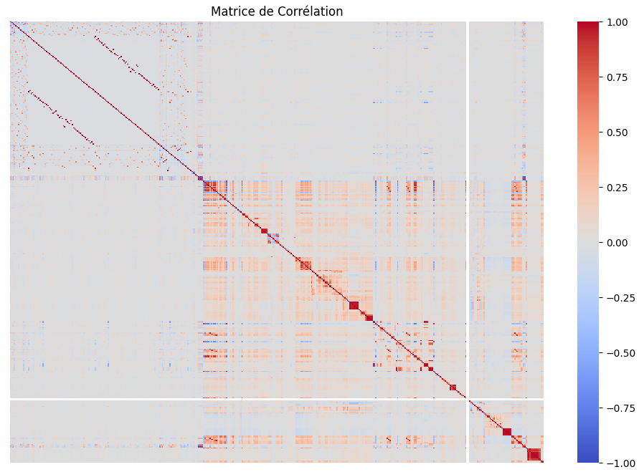
Corrélation des variables : Heatmap

Slide 16
Données isolées
Les données isolées, en tant que points aberrants, peuvent biaiser les modèles d'apprentissage automatique et fausser les résultats des analyses statistiques.
Il est donc important de les identifier et de les supprimer pour obtenir des analyses plus précis et fiables, permettant ainsi une meilleure compréhension des données.
Identification des données isolées avec l’algorithme des K-nearest neighbors.
93 échantillons ont été isolées, diminuant ainsi le nombre de ménages de 18496 à 18403.

Slide 17
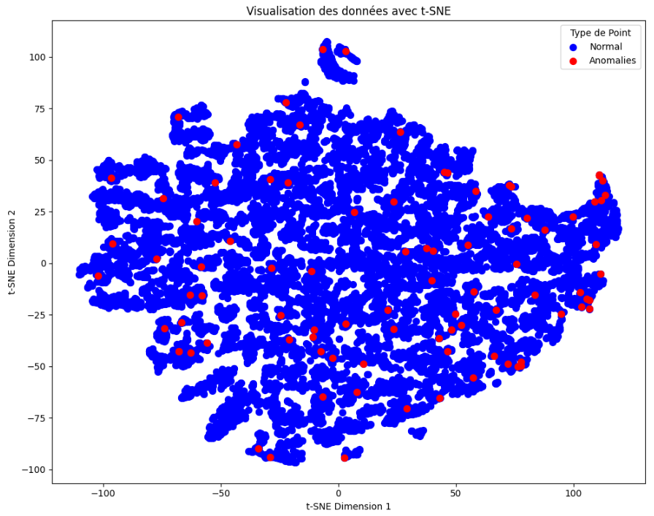
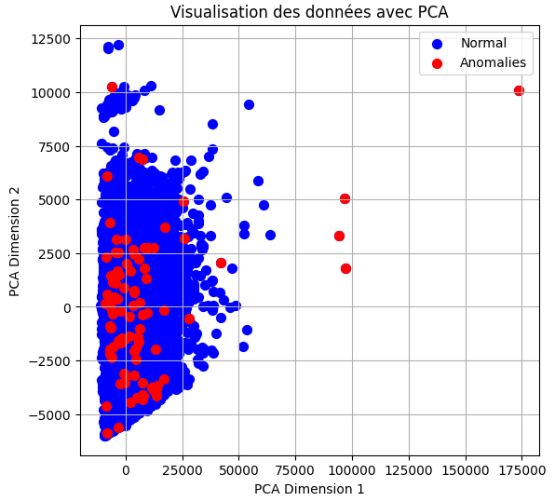
Visualisation des données isolées

Slide 18
Conclusion du pré-traitement
Taille du dataset après pré-traitement
Nombre d’échantillons : 18496 -> 18403
Nombre de variables : 799 -> 309

Slide 19
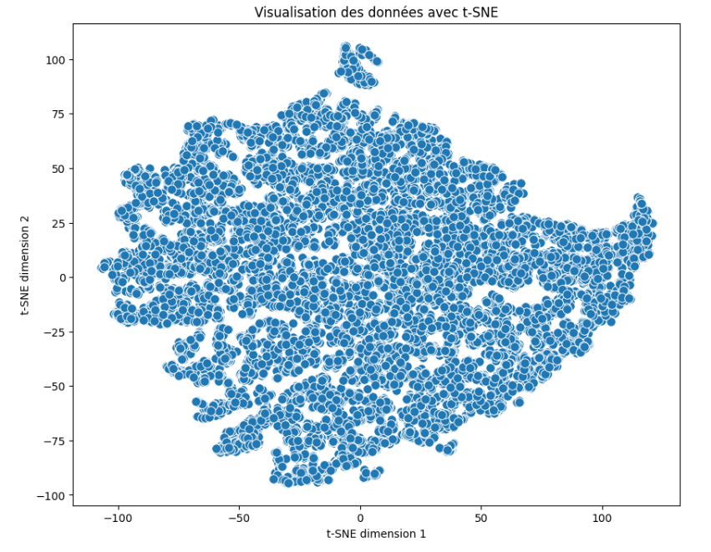
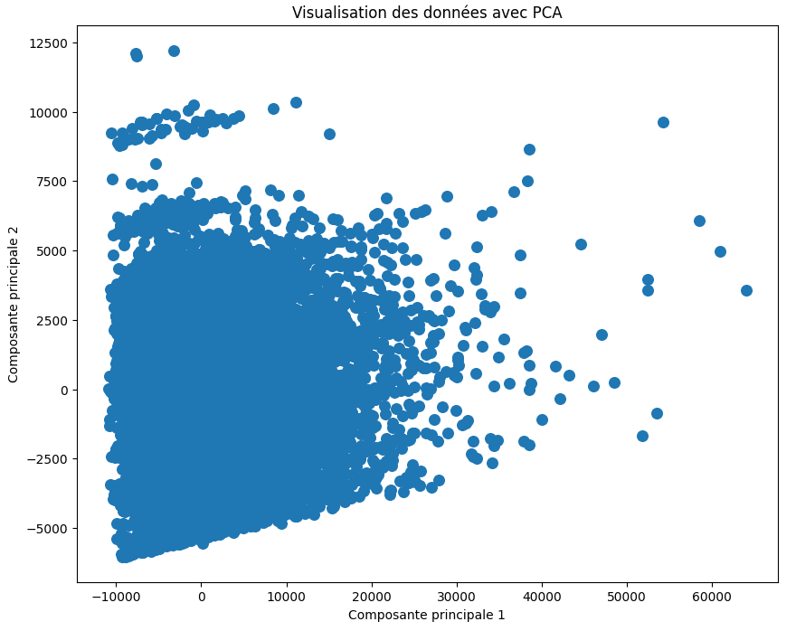
Visualisation des données

Slide 20
Sélection de features

Slide 21
Méthode 1 : Corrélation sur l’ensemble des données
Calcul de la corrélation entre toutes les variables et la variable target ‘KWH’
Calcul de la corrélation entre toutes les variables et la variable target ‘DOLLAREL’
Sélection des variables avec une corrélation supérieure à la moyenne
Intersection des variables
Résultat : 106 variables retenues sur les 309 variables
Corr. avec KWH
Corr. > moy
Intersection des variables
Corr. avec DOLLAREL
Corr. > moy

Slide 22
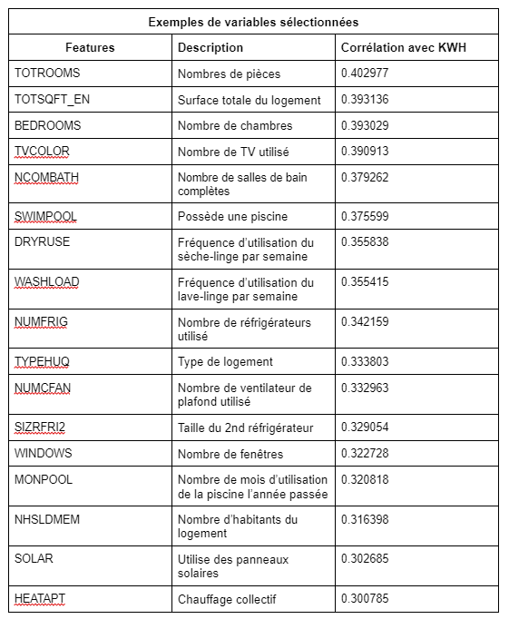
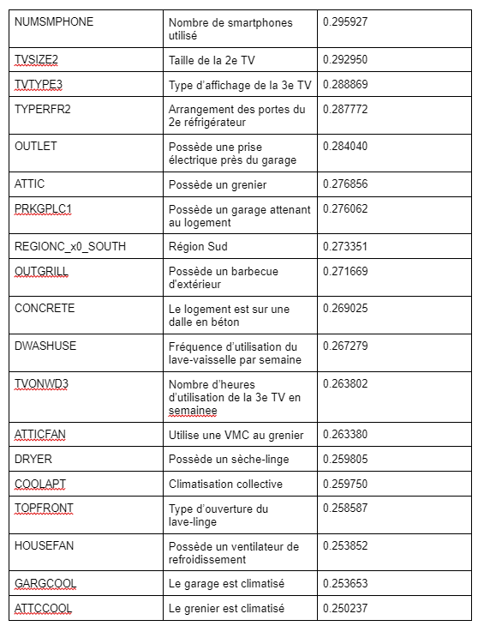
Méthode 1 : Résultats (exemples de quelques variables)
…

Slide 23
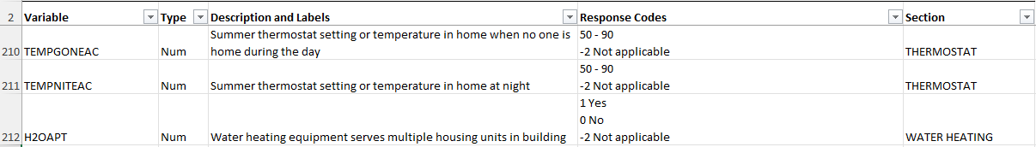
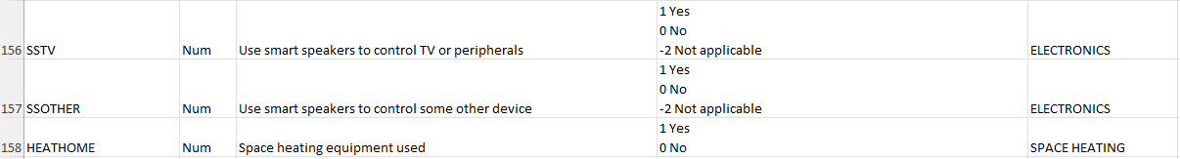
Méthode 2 : Corrélation sur les données catégorisées
Catégorisation des variables :
Dans le dataset d’origine, les variables sont déjà toutes catégorisées
Application de la méthode 1 dans chaque catégorie

Slide 24
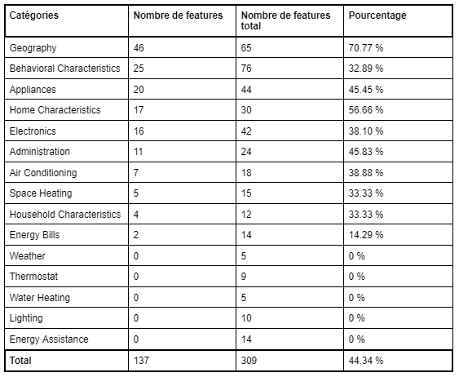
Méthode 2 : Résultats

Slide 25
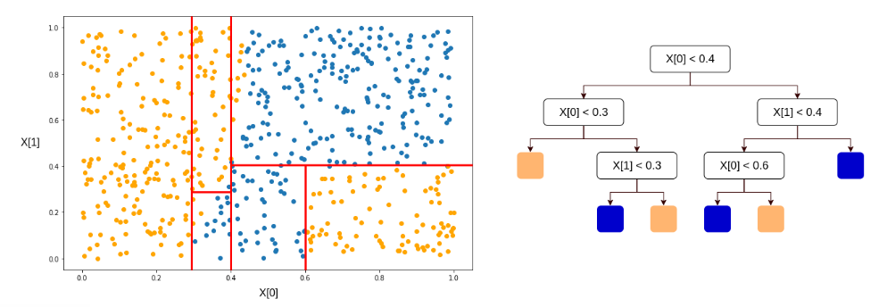
Méthode du coude appliquée au gain d’information
Définition du DecisionTreeRegressor
Le DecisionTreeRegressor est un algorithme d'apprentissage automatique qui utilise un arbre de décision pour prédire des valeurs continues, ici la valeur de KWH ou DOLLAREL.
Principe du DecisionTreeRegressor
Un arbre de décision est une structure arborescente qui pose des questions sur les caractéristiques des données d'entraînement. À chaque question, l'arbre divise les données en fonction des réponses.
Pour prédire une nouvelle valeur, l'arbre suit les branches de l'arbre en fonction des caractéristiques de la nouvelle donnée. La valeur prédite est la valeur moyenne des données dans la feuille finale.

Slide 26
Méthode du coude appliquée au gain d’information
Définition de l’Importance des variables
L'importance des variables est évaluée en mesurant la réduction de l'impureté à chaque division de l'arbre de décision. L'impureté est quantifiée par l'erreur quadratique dans notre cas.
Principe de calcul
À chaque nœud de l'arbre, l'algorithme sélectionne la caractéristique et le seuil de division qui maximisent la réduction d'impureté des sous-ensembles résultants.
La contribution de chaque caractéristique à cette réduction d'impureté est cumulée tout au long de l'arbre.
L'importance des caractéristiques représente donc la contribution relative de chaque caractéristique à la réduction de l'erreur quadratique.

Slide 27
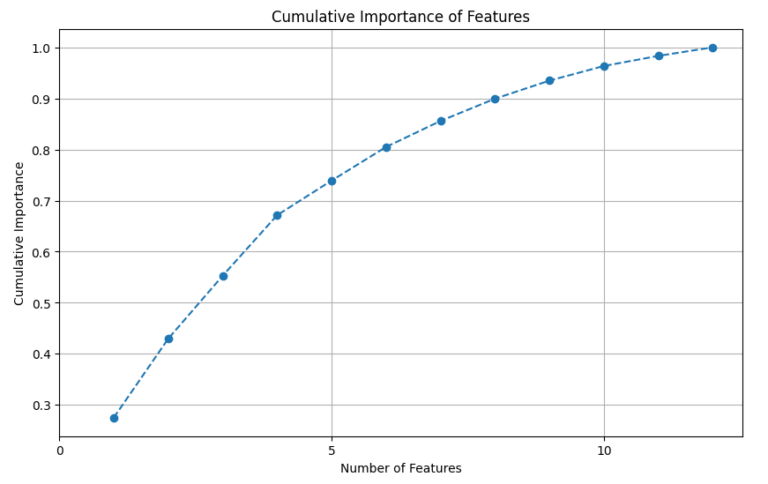
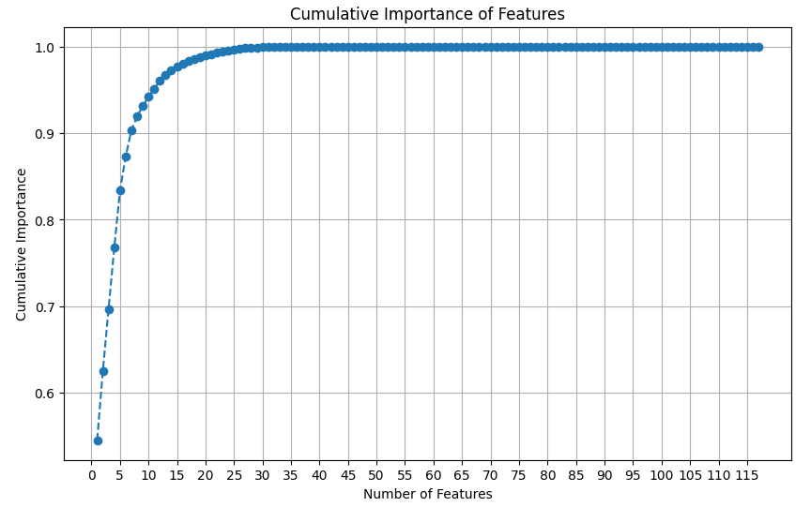
Méthode du coude appliquée au gain d’information
Méthode du coude
Après le calcul de l'importance des variables, celles-ci sont triées par ordre décroissant et leurs importances sont cumulées.
Une courbe cumulative est ainsi obtenue, illustrée ci-dessous. En identifiant le point de coude sur cette courbe, nous pouvons déterminer un nombre optimal de variables à sélectionner.

Slide 28
Méthode 3 : Gain d’information sur l’ensemble des données
La méthode précédemment décrite a été utilisée sur l’ensemble des données pré-traitées.
Résultat : 63 variables retenues sur les 309 variables.
IG avec KWH
Sélection des features
Dataset
Intersection des variables
IG avec DOLLAREL
Sélection des features

Slide 29
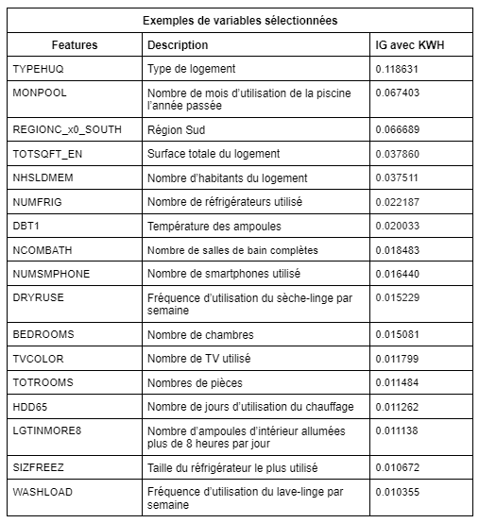
Méthode 3 : Résultats (exemples de quelques variables)

Slide 30
Méthode 4 : Gain d’information sur les données catégorisées
Comme indiqué précédemment, les données d’origine sont catégorisées.
La méthode du coude a donc été appliqué dans chaque catégorie

Slide 31
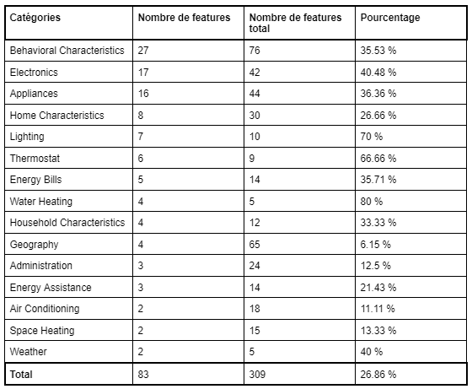
Méthode 4 : Résultats

Slide 32
Intersection des 4 méthodes
L'intersection des quatre méthodes a révélé 28 variables, parmi les 309 variables d'origine, qui influencent le plus la consommation d'énergie.
Parmi celles-ci, 12 sont issues des 76 variables comportementales.

Slide 33
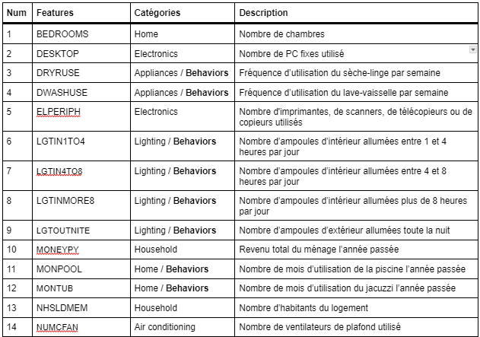
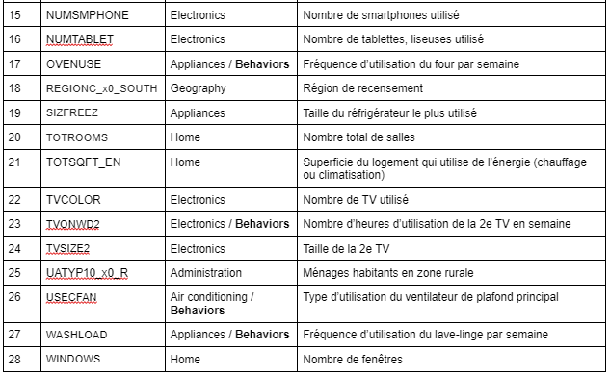
Intersection des 4 méthodes

Slide 34
Clustering

Slide 35
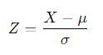
Normalisation des données
Principe de la normalisation
Les caractéristiques des données peuvent avoir des échelles différentes.
Normaliser les données place toutes les caractéristiques sur une échelle commune, généralement avec une moyenne de 0 et un écart type de 1.
StandardScaler
Une méthode de normalisation qui transforme les données en leur soustrayant la moyenne et en les divisant par l'écart type.

Slide 36
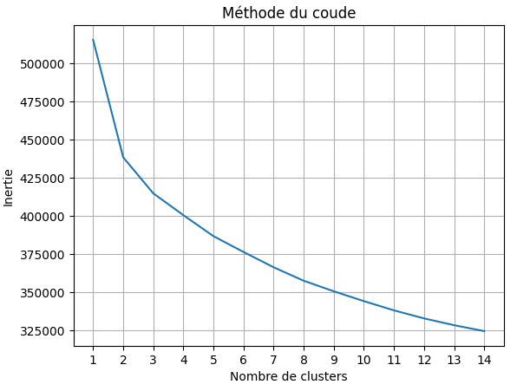
Détermination du nombre de clusters : elbow method
=> 2 clusters

Slide 37
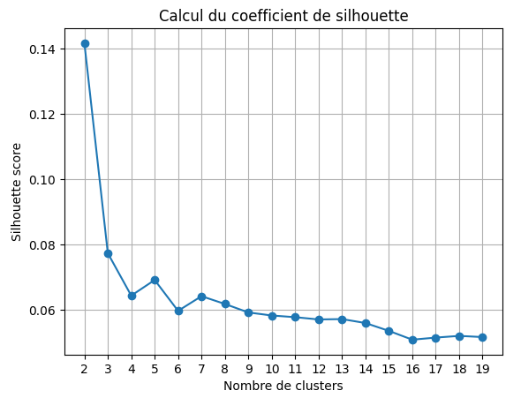
Détermination du nombre de clusters : silhouette score
=> 2 clusters

Slide 38
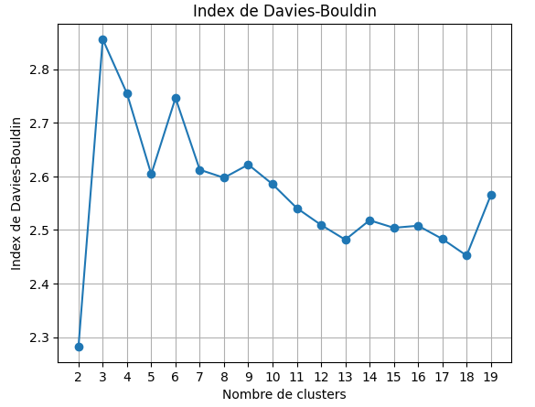
Détermination du nombre de clusters : Index de Davies-Bouldin
=> 2 clusters

Slide 39
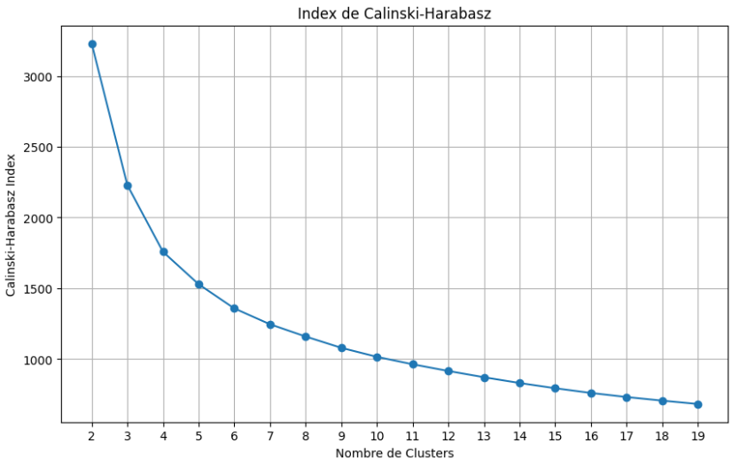
Détermination du nombre de clusters : Index de Calinski-Harabasz
=> 2 clusters

Slide 40
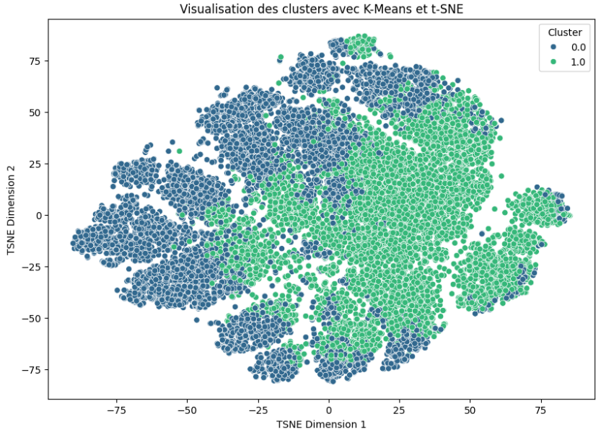
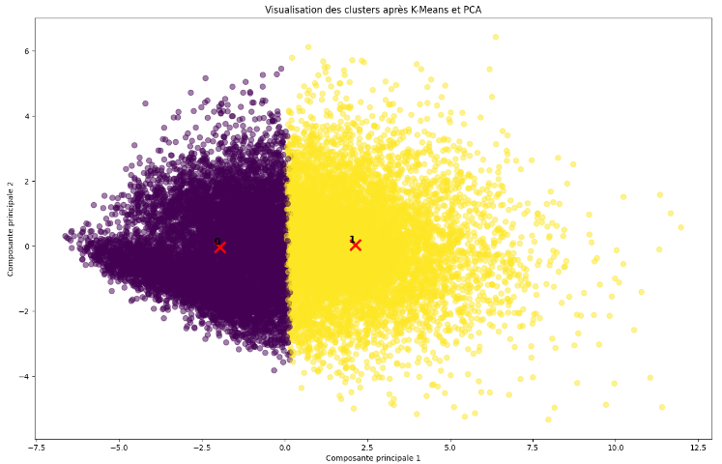
Clustering des variables sélectionnées avec K-Means et 2 clusters
Valeurs d’inertie des clusters :
Cluster 0 : 168584.99029013107
Cluster 1 : 269765.50343902136
Inertie Totale : 438350.4937291517

Slide 41
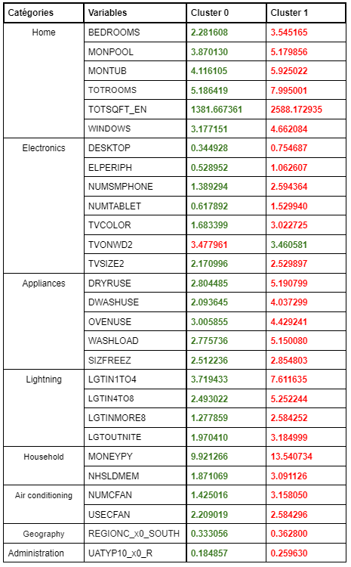
Tableau des moyennes des variables pour chaque cluster
*Valeur la plus élevée de la variable
*Valeurs la plus basse de la variable

Slide 42
Résumé des 2 clusters
Cluster 0 : Les ménages vivant dans des logements plus petits, avec un revenu plus faible, possédant et utilisant moins les appareils
Cluster 1 : Les ménages vivant dans de grands logements, avec un revenu élevé, utilisant beaucoup plus les appareils

Slide 43
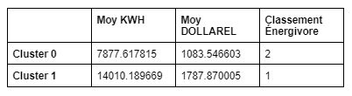
Tableau consommation d’énergie des clusters
1 = cluster qui consomme le plus d’énergie
2 = cluster qui consomme le moins d’énergie

Slide 44
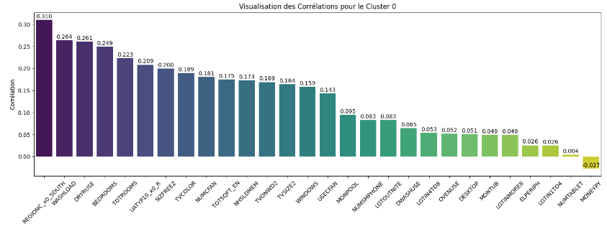
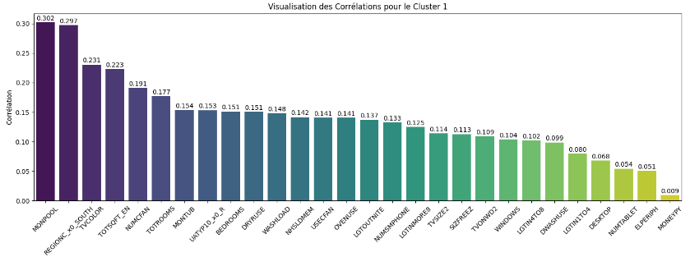
Corrélation entre les variables et les targets
Conclusions possibles :
Les principaux facteurs de consommation d’énergie du cluster 1 sont la piscine et le jacuzzi (des loisirs)
Les principaux facteurs de consommation d’énergie du cluster 0 sont l’électroménager (besoins essentiels d’un logement)

Slide 45
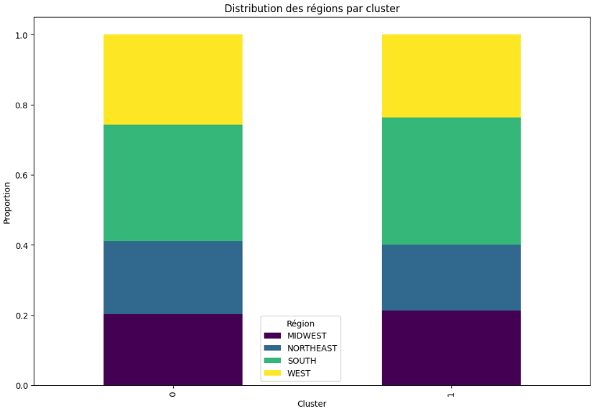
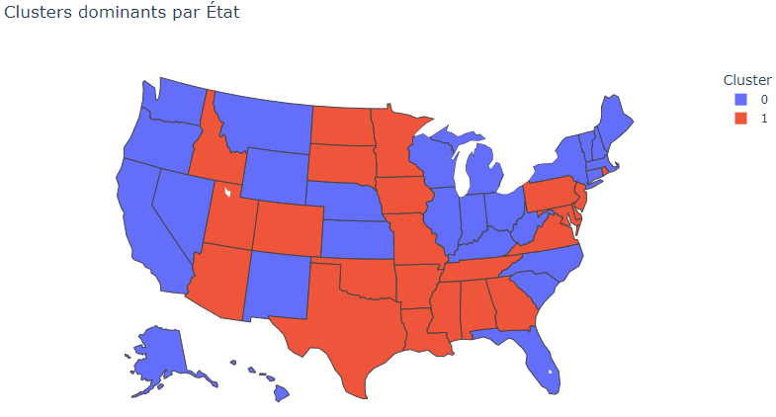
Remarques : Géographie
Les deux clusters possèdent une répartition géographique équivalente

Slide 46
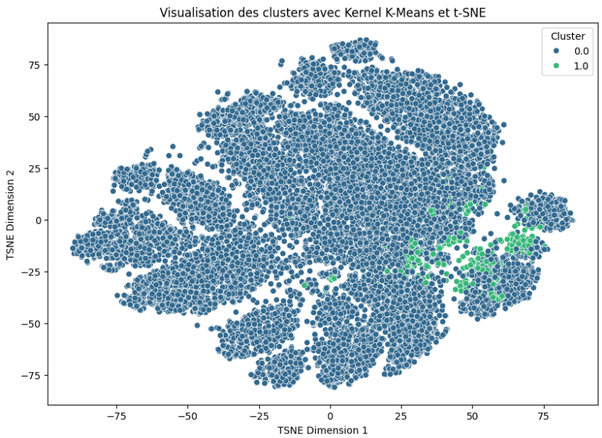
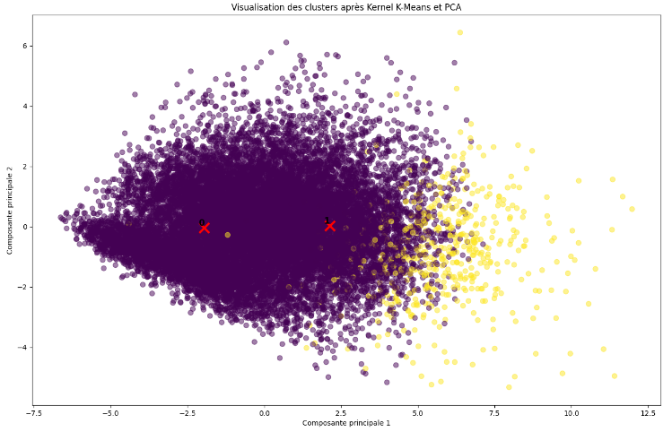
Clustering des variables sélectionnées avec Kernel K-Means et 2 clusters
Valeurs d’inertie des clusters :
Cluster 0 : 508969.31145930133
Cluster 1 : 51914.03018253296
Inertie Totale : 438350.4937291517

Slide 47
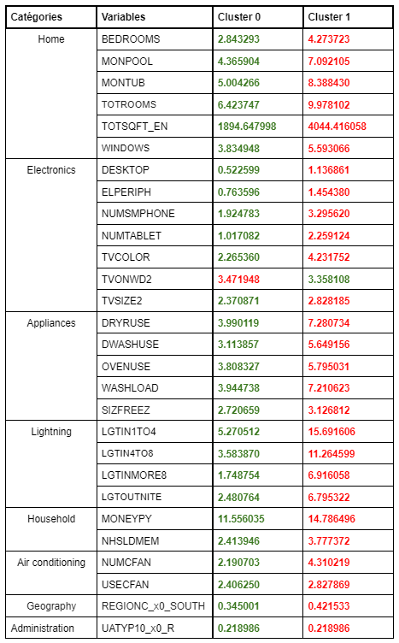
Tableau des moyennes des variables pour chaque cluster
*Valeur la plus élevée de la variable
*Valeurs la plus basse de la variable

Slide 48
Résumé des 2 clusters
Cluster 0 : Les ménages vivant dans des logements plus petits, avec un revenu plus faible, possédant et utilisant moins les appareils
Cluster 1 : Les ménages vivant dans de grands logements, avec un revenu élevé, utilisant beaucoup plus les appareils

Slide 49
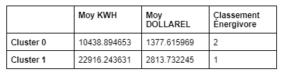
Tableau consommation d’énergie des clusters
1 = cluster qui consomme le plus d’énergie
2 = cluster qui consomme le moins d’énergie

Slide 50
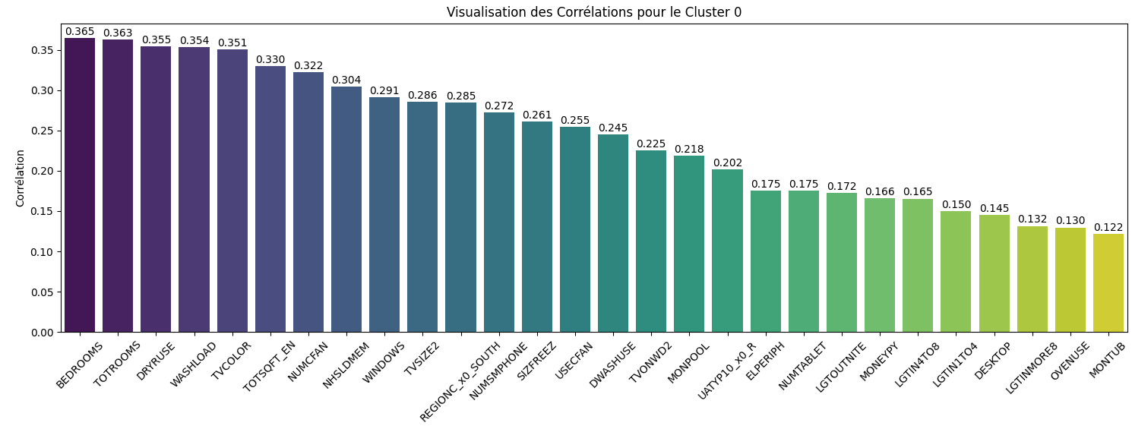
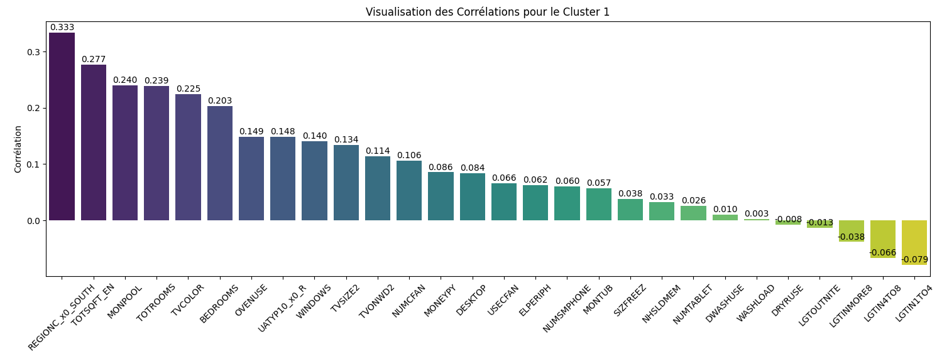
Corrélation entre les variables et les targets
Conclusions possibles :
Les principaux facteurs de consommation d’énergie du cluster 1 est la piscine (un loisir)
Les principaux facteurs de consommation d’énergie du cluster 0 sont l’électroménager (besoins essentiels d’un logement)
La consommation d’énergie des lumières a peu d’influence pour le cluster 1

Slide 51
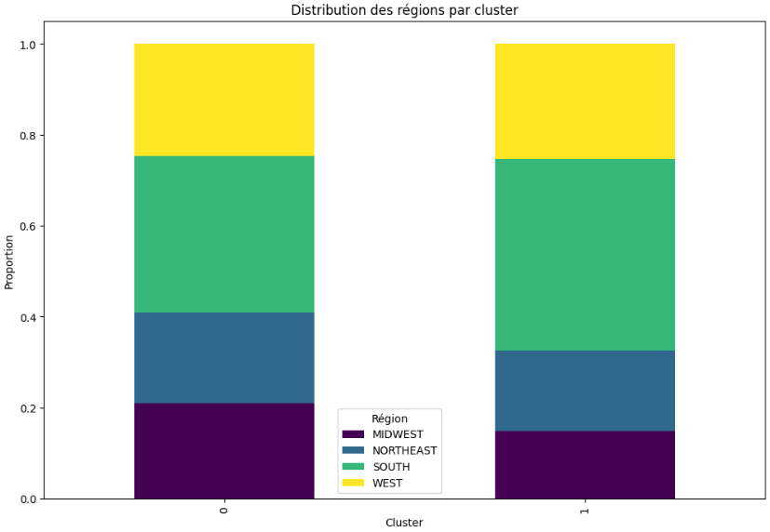
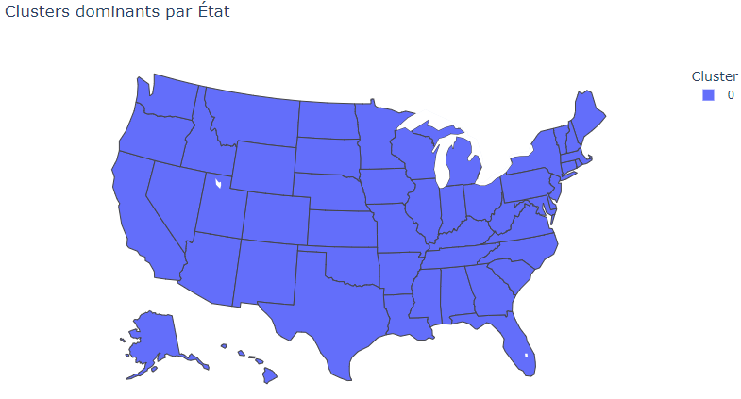
Remarques : Géographie
Le cluster 1 possède une plus grande proportion de ménages vivant au Sud
La formation des clusters est trop déséquilibrée en nombre d’échantillons

Slide 52
Différence entre K-Means et Kernel K-Means
avec 2 clusters
Valeurs d’inertie des clusters :
Cluster 0 : 168 584.99
Cluster 1 : 269 765.50
Valeurs d’inertie des clusters :
Cluster 0 : 508 969.31
Cluster 1 : 51 914.03
Inertie Totale : 438 350.49
Inertie Totale : 438 350.49

Slide 53
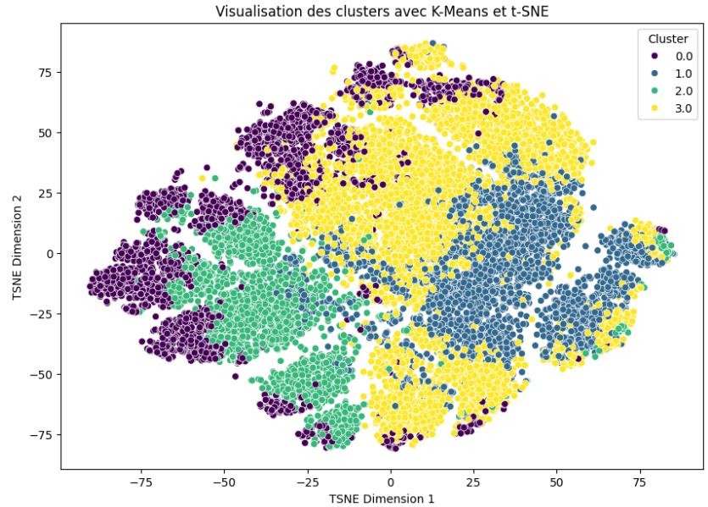
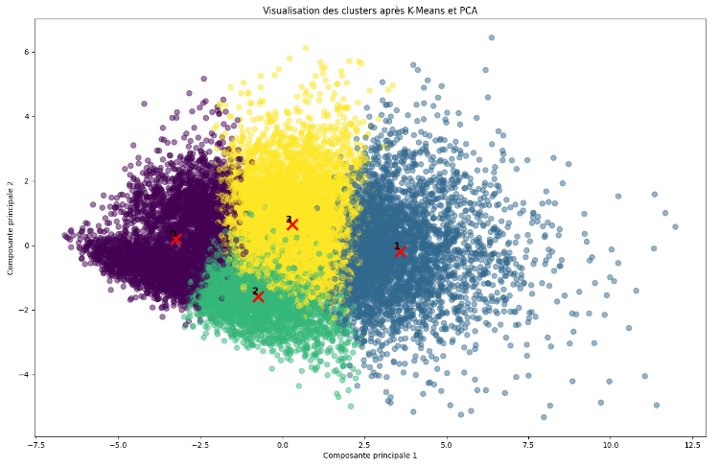
Clustering des variables sélectionnées avec K-Means et 4 clusters
Valeurs d’inertie des clusters :
Cluster 0 : 57 847.60
Cluster 1 : 145 706.52
Cluster 2: 56 592.95
Cluster 3: 140 336.20
Inertie Totale : 400483.26

Slide 54
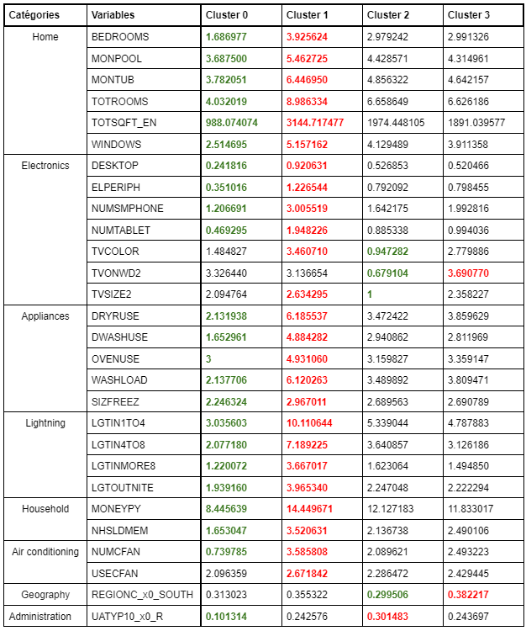
Tableau des moyennes des variables pour chaque cluster
*Valeur la plus élevée de la variable
*Valeurs la plus basse de la variable

Slide 55
Résumé des 4 clusters
Cluster 0 : Les ménages vivant dans des petits logements, avec un revenu plus faible, possédant et utilisant moins les appareils
Cluster 1 : Les ménages vivant dans de grands logements, avec un revenu élevé, utilisant beaucoup plus les appareils
Cluster 2 : Les ménages moyens utilisant moins la télévision
Cluster 3 : Les ménages moyens utilisant beaucoup la télévision

Slide 56
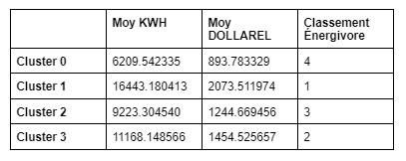
Tableau consommation d’énergie des clusters
1 = cluster qui consomme le plus d’énergie
4 = cluster qui consomme le moins d’énergie

Slide 57
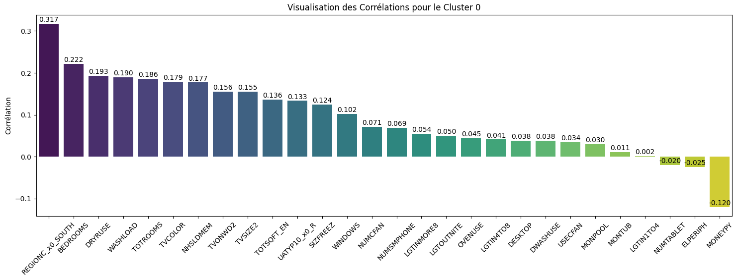
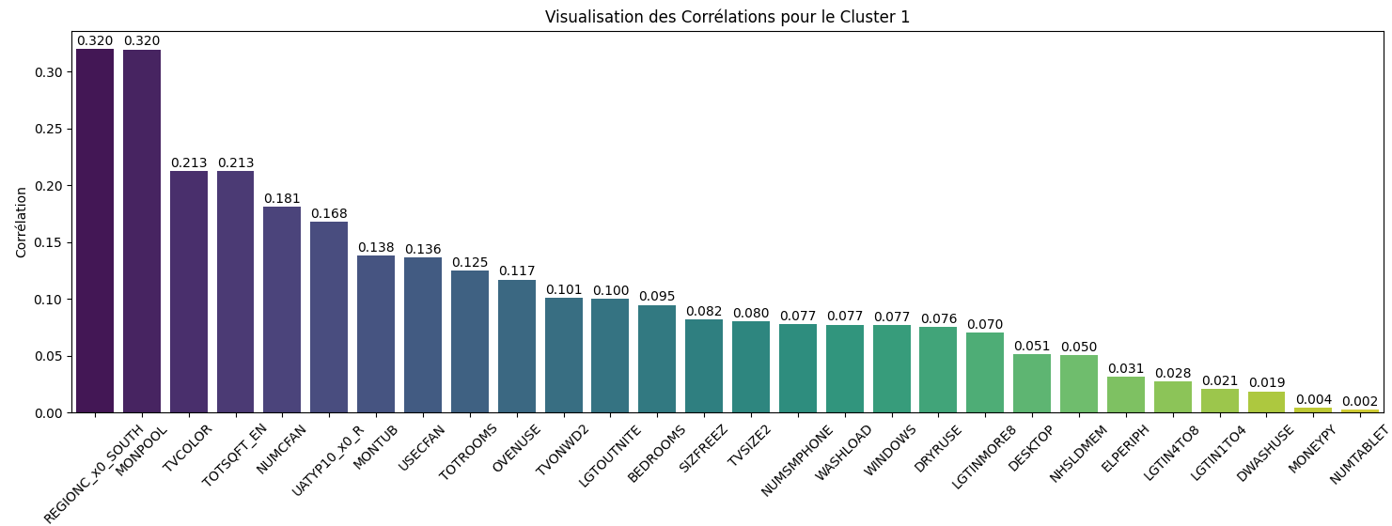
Corrélation entre les variables et les targets

Slide 58
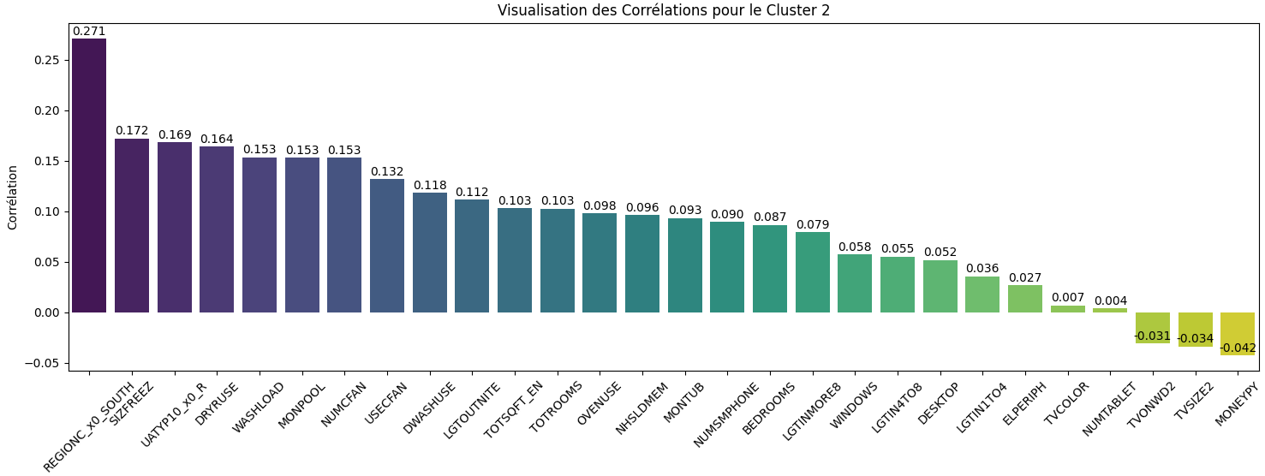

Corrélation entre les variables et les targets

Slide 59


Remarques : Géographie

Slide 60


Clustering des variables sélectionnées avec Kernel K-Means et 4 clusters
Valeurs d’inertie des clusters :
Cluster 0: 164 359.14
Cluster 1: 41 558.31
Cluster 2: 377 622.28
Cluster 3: 36 327.14
Inertie Totale : 400 483.26

Slide 61

Tableau des moyennes des variables pour chaque cluster
*Valeur la plus élevée de la variable
*Valeurs la plus basse de la variable

Slide 62
Résumé des 4 clusters
Cluster 0 : Les ménages vivant dans de grands logements, avec un revenu élevé, utilisant beaucoup plus les appareils
Cluster 1 : Les ménages vivant dans de grands logements, avec un revenu élevé, utilisant beaucoup la piscine
Cluster 2 : Les ménages vivant dans des petits logements, avec un revenu plus faible, possédant et utilisant moins les appareils
Cluster 3 : Les ménages moyens utilisant beaucoup le jacuzzi

Slide 63

Tableau consommation d’énergie des clusters
1 = cluster qui consomme le plus d’énergie
4 = cluster qui consomme le moins d’énergie

Slide 64


Corrélation entre les variables et les targets

Slide 65


Corrélation entre les variables et les targets

Slide 66


Remarques : Géographie
Le cluster 1 possède une plus grande proportion de ménages vivant au Sud
La formation des clusters est trop déséquilibrée en nombre d’échantillons

Slide 67
Différence entre K-Means et Kernel K-Means
avec 4 clusters
Valeurs d’inertie des clusters :
Cluster 0 : 57 847.60
Cluster 1 : 145 706.52
Cluster 2: 56 592.95
Cluster 3: 140 336.20
Valeurs d’inertie des clusters :
Cluster 0: 164 359.14
Cluster 1: 41 558.31
Cluster 2: 377 622.28
Cluster 3: 36 327.14
Inertie Totale : 400 483.26
Inertie Totale : 400 483.26

Slide 68



Clustering des variables sélectionnées avec DBSCAN

Slide 69

Tableau des moyennes des variables pour chaque cluster
*Valeur la plus élevée de la variable
*Valeurs la plus basse de la variable

Slide 70
Résumé des 4 clusters
Cluster 0 : Les ménages vivant dans de grands logements, possédant un jacuzzi
Cluster 1 : Les ménages vivant dans de petits logements possédant beaucoup de petites chambres et ayant un revenu élevé
Cluster 2 : Les ménages avec un revenu très faible, vivant au sud des USA
Cluster 3 : Les ménages vivant dans de très petits logements, possédant et utilisant beaucoup la télévision

Slide 71

Tableau consommation d’énergie des clusters
1 = cluster qui consomme le plus d’énergie
4 = cluster qui consomme le moins d’énergie

Slide 72


Corrélation entre les variables et les targets

Slide 73


Corrélation entre les variables et les targets

Slide 74


Remarques : Géographie
Le cluster 2 regroupe les ménages vivant au Sud

Slide 75
Analyse des variables comportementales

Slide 76
(ici on garde les variables comportementales parmi les variables de la slide 33)

Slide 77

Les variables comportementales sélectionnées

Slide 78

Détermination du nombre de clusters : elbow method
=> 7 clusters

Slide 79

Détermination du nombre de clusters : silhouette score
=> 2 clusters

Slide 80

Détermination du nombre de clusters : index de Davies-Bouldin
=> 13 clusters

Slide 81

Détermination du nombre de clusters : index de Calinski-Harabasz
=> 2 clusters

Slide 82


Clustering des variables sélectionnées avec K-Means et 2 clusters
Valeurs d’inertie des clusters :
Cluster 0 : 70 069.88
Cluster 1 : 118 915.69
Inertie Totale : 188 985.56

Slide 83

Tableau des moyennes des variables pour chaque cluster
*Valeur la plus élevée de la variable
*Valeurs la plus basse de la variable

Slide 84
Résumé des 2 clusters
Cluster 0 : Les ménages ayant une utilisation plus modérée des appareils
Cluster 1 : Les ménages ayant une utilisation plus intensive des appareils

Slide 85

Tableau consommation d’énergie des clusters
1 = cluster qui consomme le plus d’énergie
2 = cluster qui consomme le moins d’énergie

Slide 86


Corrélation entre les variables comportementales et KWH
Les principaux facteurs de consommation d’énergie du cluster 0 sont l’électroménager (besoins essentiels d’un logement)
Les principaux facteurs de consommation d’énergie du cluster 1 sont la piscine et le jacuzzi (des loisirs)

Slide 87


Clustering des variables sélectionnées avec Kernel K-Means et 2 clusters
Valeurs d’inertie des clusters :
Cluster 0 : 177 880.22
Cluster 1 : 47 891.82
Inertie Totale : 225 772.05

Slide 88

Tableau des moyennes des variables pour chaque cluster
*Valeur la plus élevée de la variable
*Valeurs la plus basse de la variable

Slide 89
Résumé des 2 clusters
Cluster 0 : Les ménages ayant une utilisation plus modérée des appareils
Cluster 1 : Les ménages ayant une utilisation plus intensive des appareils

Slide 90

Tableau consommation d’énergie des clusters
1 = cluster qui consomme le plus d’énergie
2 = cluster qui consomme le moins d’énergie

Slide 91


Corrélation entre les variables comportementales et KWH

Slide 92
Différence entre K-Means et Kernel K-Means
avec 2 clusters
Valeurs d’inertie des clusters :
Cluster 0 : 70 069.88
Cluster 1 : 118 915.69
Valeurs d’inertie des clusters :
Cluster 0 : 177 880.22
Cluster 1 : 47 891.82
Inertie Totale : 188 985.56
Inertie Totale : 225 772.05

Slide 93


Clustering des variables sélectionnées avec K-Means et 7 clusters
Valeurs d’inertie des clusters :
Cluster 0 : 21 114.42
Cluster 1 ;: 25 031.02
Cluster 2 : 13 732.36
Cluster 3 : 11 255.06
Cluster 4 : 33 306.72
Cluster 5 : 20 536.05
Cluster 6 : 7 884.17
Inertie totale des clusters: 132 859.80

Slide 94

Tableau des moyennes des variables pour chaque cluster
*Valeur la plus élevée de la variable
*Valeur très élevée
*Valeurs la plus basse de la variable

Slide 95
Résumé des 7 clusters
Cluster 0 : Les ménages utilisant tout de manière modérée
Cluster 1 : Les ménages utilisant beaucoup les lumières
Cluster 2 : Les ménages utilisant beaucoup les appareils de cuisine
Cluster 3 : Les ménages utilisant intensivement la piscine et beaucoup le jacuzzi
Cluster 4 : Les ménages utilisant peu la piscine, le jacuzzi et les appareils de cuisine
Cluster 5 : Les ménages utilisant beaucoup l’électroménager et la télévision
Cluster 6 : Les ménages utilisant intensivement le jacuzzi, beaucoup la piscine et les lumières et peu la télévision

Slide 96

Tableau consommation d’énergie des clusters
1 = cluster qui consomme le plus d’énergie
7 = cluster qui consomme le moins d’énergie

Slide 97




Corrélation entre les variables comportementales et KWH

Slide 98



Corrélation entre les variables comportementales et KWH

Slide 99
Remarques
La piscine est le facteur de consommation d’énergie le plus important car :
Le cluster 3 est plus énergivore que les autres clusters
La piscine est souvent le facteur ayant la plus forte corrélation avec la consommation d’énergie
L’utilisation des lumières et du four sont des facteurs de consommation d’énergie peu importants car :
Bien qu’étant très utilisé dans le cluster 1, les lumières sont des facteurs faiblement corrélés avec la consommation d’énergie
De même pour le cluster 2 avec le four
L’utilisation des appareils électroménagers sont des facteurs de consommation d’énergie plus important que le four car :
Les clusters 5 et 2 ont des comportements équivalents
Le cluster 5 a une utilisation plus intensive des appareils électroménagers
Le cluster 2 a une utilisation plus intensive du four
Le cluster 5 consomme plus d’énergie que le 2

Slide 100


Clustering des variables sélectionnées avec Kernel K-Means et 7 clusters
Valeurs d’inertie des clusters :
Cluster 0 : 67 350.31
Cluster 1 : 13 554.23
Cluster 2 : 11 135.20
Cluster 3 : 12 550.52
Cluster 4 : 11 586.83
Cluster 5 : 11 326.36
Cluster 6 : 15 736.17
Inertie totale des clusters: 143 239.63

Slide 101

Tableau des moyennes des variables pour chaque cluster
*Valeur la plus élevée de la variable
*Valeur très élevée
*Valeurs la plus basse de la variable

Slide 102
Résumé des 7 clusters
Cluster 0 : Les ménages utilisant tout de manière modérée
Cluster 1 : Les ménages utilisant beaucoup les appareils de cuisine
Cluster 2 : Les ménages utilisant beaucoup la piscine
Cluster 3 : Les ménages utilisant beaucoup les lumières
Cluster 4 : Les ménages utilisant beaucoup la télévision
Cluster 5 : Les ménages utilisant beaucoup la piscine et le jacuzzi
Cluster 6 : Les ménages utilisant beaucoup l’électroménager

Slide 103

Tableau consommation d’énergie des clusters
1 = cluster qui consomme le plus d’énergie
7 = cluster qui consomme le moins d’énergie

Slide 104




Corrélation entre les variables comportementales et KWH

Slide 105



Corrélation entre les variables comportementales et KWH

Slide 106
Remarques
La piscine est le facteur de consommation d’énergie le plus important car :
Le cluster 2 est plus énergivore que les autres clusters
La piscine est souvent le facteur ayant la plus forte corrélation avec la consommation d’énergie
L’utilisation des lumières et du four sont des facteurs de consommation d’énergie peu importants car
Bien qu’étant très utilisé dans le cluster 3, les lumières sont des facteurs faiblement corrélés avec la consommation d’énergie
De même pour le cluster 1 avec le four
L’utilisation des appareils électroménagers sont des facteurs de consommation d’énergie plus important que le four car :
Les clusters 5 et 2 ont des comportements équivalents
Le cluster 5 a une utilisation plus intensive des appareils électroménagers
Le cluster 2 a une utilisation plus intensive du four
Le cluster 5 consomme plus d’énergie que le 2
L’utilisation du four est un facteur de consommation d’énergie plus important que les lumières car :
Les clusters 1 et 3 ont des comportements équivalents
Le cluster 3 a une utilisation plus intensive des lumières
Le cluster 1 a une utilisation plus intensive du four
Le cluster 1 consomme plus d’énergie que le 3
La télévision est le facteur influençant le moins la consommation d’énergie car :
Le cluster 4 est le cluster utilisant le plus la télévision mais ce dernier est la corrélation la plus faible

Slide 107
Différence entre K-Means et Kernel K-Means
avec 7 clusters

Slide 108


Clustering des variables sélectionnées avec K-Means et 13 clusters

Slide 109

Inertie

Slide 110

Tableau des moyennes des variables pour chaque cluster

Slide 111

Tableau des moyennes des variables pour chaque cluster

Slide 112
Résumé des 13 clusters
Cluster 0 : Les ménages utilisant tout beaucoup
Cluster 1 : Les ménages utilisant peu l’électroménager et les lumières
Cluster 2 : Les ménages utilisant beaucoup la piscine et le jacuzzi
Cluster 3 : Les ménages allumant beaucoup la lumière la nuit
Cluster 4 : Les ménages utilisant beaucoup le four
Cluster 5 : Les ménages utilisant peu la piscine et le four
Cluster 6 : Les ménages allumant beaucoup de lumières mais pendant peu de temps dans la journée
Cluster 7 : Les ménages utilisant beaucoup la piscine
Cluster 8 : Les ménages ne possédant pas de ventilateur de plafond
Cluster 9 : Les ménages utilisant peu la piscine
Cluster 10 : Les ménages utilisant beaucoup les lumières
Cluster 11 : Les ménages utilisant beaucoup l’électroménager
Cluster 12 : Les ménages utilisant beaucoup la télévision

Slide 113

Tableau consommation d’énergie des clusters
1 = cluster qui consomme le plus d’énergie
13 = cluster qui consomme le moins d’énergie

Slide 114




Corrélation entre les variables comportementales et KWH

Slide 115




Corrélation entre les variables comportementales et KWH

Slide 116




Corrélation entre les variables comportementales et KWH

Slide 117

Corrélation entre les variables comportementales et KWH

Slide 118
Remarques
La piscine est le facteur de consommation d’énergie le plus important car :
Le cluster 7 est plus énergivore que le cluster 2
L’utilisation des appareils électroménagers sont des facteurs de consommation d’énergie plus important que les lumières car :
Le cluster 11 est plus énergivore que les clusters 3 et 10
L’utilisation du four est un facteur de consommation d’énergie plus important que la télévision car :
Le cluster 4 est plus énergivore que le clusters 12
L’utilisation du nombreuses lumières longtemps (plus de 4h par jour) est un facteur de consommation d’énergie plus important que le four car :
Le cluster 10 est plus énergivore que le clusters 4
Laisser allumer des lumières toute la nuit est un facteur de consommation d’énergie plus important que l’utilisation du nombreuses lumières longtemps (plus de 4h par jour) car :
Le cluster 3 est plus énergivore que le clusters 10
Laisser allumer des lumières peu de temps (moins de 4h par jour) est un facteur de consommation d’énergie moins important que la télévision car :
Le cluster 12 est plus énergivore que le clusters 6

Slide 119


Clustering des variables sélectionnées avec Kernel K-Means et 13 clusters

Slide 120

Inertie

Slide 121

Tableau des moyennes des variables pour chaque cluster

Slide 122

Tableau des moyennes des variables pour chaque cluster

Slide 123
Résumé des 13 clusters
Cluster 0 : Les ménages utilisant beaucoup la télévision
Cluster 1 : Les ménages utilisant intensivement le four, beaucoup la piscine, le lave-linge et les lumières la nuit
Cluster 2 : Les ménages utilisant tout très peu
Cluster 3 : Les ménages allumant beaucoup l’électroménager
Cluster 4 : Les ménages utilisant peu la piscine, le jacuzzi et le four
Cluster 5 : Les ménages utilisant les lumières surtout pendant 4 à 8 heures par jour en journée
Cluster 6 : Les ménages utilisant beaucoup les lumières en journée, la piscine et le jacuzzi
Cluster 7 : Les ménages utilisant beaucoup les lumières la nuit
Cluster 8 : Les ménages utilisant les lumières surtout pendant plus de 8h par jour en journée
Cluster 9 : Les ménages utilisant beaucoup le four
Cluster 10 : Les ménages utilisant beaucoup la piscine et le jacuzzi mais peu la télévision
Cluster 11 : Les ménages utilisant beaucoup l’électroménager
Cluster 12 : Les ménages modérés

Slide 124

Tableau consommation d’énergie des clusters
1 = cluster qui consomme le plus d’énergie
13 = cluster qui consomme le moins d’énergie

Slide 125




Corrélation entre les variables comportementales et KWH

Slide 126




Corrélation entre les variables comportementales et KWH

Slide 127




Corrélation entre les variables comportementales et KWH

Slide 128

Corrélation entre les variables comportementales et KWH

Slide 129
Remarques
L’utilisation des appareils électroménagers sont des facteurs de consommation d’énergie plus important que les lumières car :
Le cluster 11 est plus énergivore que les clusters 7 et 8
L’utilisation du four est un facteur de consommation d’énergie plus important que la télévision car :
Le cluster 9 est plus énergivore que le clusters 0
L’utilisation du nombreuses lumières longtemps (moins de 8h par jour) est un facteur de consommation d’énergie plus important que le four car :
Les clusters 5 et 6 est plus énergivore que le clusters 9
Laisser allumer des lumières toute la nuit est un facteur de consommation d’énergie plus important que l’utilisation de nombreuses lumières longtemps en journée car :
Le cluster 7 est plus énergivore que les clusters 8 et 5
Le lave-vaisselle est un facteur de consommation d’énergie bien moins important que le lave-linge et le sèche-linge car :
Le cluster 11 est plus énergivore que le cluster 3

Slide 130
Différences entre K-Means et Kernel K-means
avec 13 clusters

Slide 131


Clustering des variables comportementales avec DBSCAN

Slide 132

Tableau des moyennes des variables pour chaque cluster

Slide 133

Tableau consommation d’énergie des clusters
1 = cluster qui consomme le plus d’énergie
4 = cluster qui consomme le moins d’énergie

Slide 134




Corrélation entre les variables comportementales et KWH

Slide 135

Conclusion

Slide 136
(ici on refait une sélection de features parmi les variables comportementales de la slide 70)

Slide 137

Méthode 1 : Corrélation sur toutes les données

Slide 138

Méthode 1 : Résultats

Slide 139

Méthode 2 : Corrélation sur les données catégorisées

Slide 140

Méthode 2 : Résultats

Slide 141

Méthode 3 : Résultats du gain d’information sur toutes les variables

Slide 142

Méthode 4 : Résultats du gain d’information par catégorie

Slide 143

Intersection des 4 méthodes sur les variables comportementales

Slide 144

Détermination du nombre de clusters : elbow method
=> 3 clusters

Slide 145

Détermination du nombre de clusters : silhouette score
=> 2 clusters

Slide 146

Détermination du nombre de clusters : index de Davies-Bouldin
=> 4 clusters

Slide 147

Détermination du nombre de clusters : index de Calinski-Harabasz
=> 4 clusters

Slide 148


Clustering des variables sélectionnées avec K-Means et 2 clusters
Valeurs d’inertie des clusters :
Cluster 0 : 12 178.41
Cluster 1 : 23 399.23
Inertie Totale : 35 577.64

Slide 149

Tableau des moyennes des variables pour chaque cluster

Slide 150
Résumé des 2 clusters
Cluster 0 : Les ménages raisonnables
Cluster 1 : Les ménages énergivores

Slide 151

Tableau consommation d’énergie des clusters
1 = cluster qui consomme le plus d’énergie
2 = cluster qui consomme le moins d’énergie

Slide 152


Corrélation entre les variables comportementales et KWH
Utiliser intensivement la piscine écrase l’influence des autres variables

Slide 153


Clustering des variables sélectionnées avec Kernel K-Means et 2 clusters
Valeurs d’inertie des clusters :
Cluster 0 : 32 120.42
Cluster 1 : 22 702.65
Inertie Totale : 54 823.07

Slide 154

Tableau des moyennes des variables pour chaque cluster

Slide 155
Résumé des 2 clusters
Cluster 0 : Les ménages énergivores
Cluster 1 : Les ménages raisonnables

Slide 156

Tableau consommation d’énergie des clusters
1 = cluster qui consomme le plus d’énergie
2 = cluster qui consomme le moins d’énergie

Slide 157


Corrélation entre les variables comportementales et KWH

Slide 158
Différences entre K-Means et Kernel K-means
avec 2 clusters
Valeurs d’inertie des clusters :
Cluster 0 : 12 178.41
Cluster 1 : 23 399.23
Valeurs d’inertie des clusters :
Cluster 0 : 32 120.42
Cluster 1 : 22 702.65
Inertie Totale : 35 577.64
Inertie Totale : 54 823.07

Slide 159


Clustering des variables sélectionnées avec K-Means et 3 clusters
Valeurs d’inertie des clusters :
Cluster 0: 8303
Cluster 1 : 8686.37
Cluster 2 : 3794.59
Inertie Totale : 20 783.95

Slide 160

Tableau des moyennes des variables pour chaque cluster

Slide 161
Résumé des 7 clusters
Cluster 0 : Les ménages raisonnables
Cluster 1 : Les ménages utilisant beaucoup l’électroménager
Cluster 2 : Les ménages utilisant beaucoup la piscine

Slide 162

Tableau consommation d’énergie des clusters
1 = cluster qui consomme le plus d’énergie
3 = cluster qui consomme le moins d’énergie

Slide 163



Corrélation entre les variables comportementales et KWH

Slide 164


Clustering des variables sélectionnées avec Kernel K-Means et 3 clusters
Valeurs d’inertie des clusters :
Cluster 0 : 419.32
Cluster 1 : 19 698.63
Cluster 2 : 8181.59
Inertie Totale : 28 299.53

Slide 165

Tableau des moyennes des variables pour chaque cluster

Slide 166
Résumé des 7 clusters
Cluster 0 : Les ménages utilisant peu l’électroménager
Cluster 1 : Les ménages utilisant beaucoup l’électroménager
Cluster 2 : Les ménages modérés

Slide 167

Tableau consommation d’énergie des clusters
1 = cluster qui consomme le plus d’énergie
3 = cluster qui consomme le moins d’énergie

Slide 168



Corrélation entre les variables comportementales et KWH

Slide 169
Différences entre K-Means et Kernel K-means
avec 3 clusters
Valeurs d’inertie des clusters :
Cluster 0: 8303
Cluster 1 : 8686.37
Valeurs d’inertie des clusters :
Cluster 0 : 419.32
Cluster 1 : 19 698.63
Cluster 2 : 3794.59
Inertie Totale : 20 783.95
Cluster 2 : 8181.59
Inertie Totale : 28 299.53

Slide 170


Clustering des variables sélectionnées avec K-Means et 4 clusters
Valeurs d’inertie des clusters :
Cluster 0 : 3456.11
Cluster 1 : 3109.37
Cluster 2 : 3311.39
Cluster 3 : 3441.43
Inertie Totale : 28 299.53

Slide 171

Tableau des moyennes des variables pour chaque cluster

Slide 172
Résumé des 8 clusters
Cluster 0 : Les ménages utilisant peu la piscine
Cluster 1 : Les ménages utilisant beaucoup la piscine
Cluster 2 : Les ménages ayant une utilisation forte de l’électroménager
Cluster 3 : Les ménages utilisant tout faiblement

Slide 173

Tableau consommation d’énergie des clusters
1 = cluster qui consomme le plus d’énergie
4 = cluster qui consomme le moins d’énergie

Slide 174




Corrélation entre les variables comportementales et KWH

Slide 175


Clustering des variables sélectionnées avec Kernel K-Means et 4 clusters
Valeurs d’inertie des clusters :
Cluster 0 : 5401.55
Cluster 1 : 3749.39
Cluster 2 : 405.55
Cluster 3 : 5256.82
Inertie Totale : 14813.31

Slide 176

Tableau des moyennes des variables pour chaque cluster

Slide 177
Résumé des 4 clusters
Cluster 0 : Les ménages utilisant beaucoup l’électroménager
Cluster 1 : Les ménages utilisant peu la piscine et 2-3 fois par semaine l’électroménager
Cluster 2 : Les ménages n’utilisant pas la piscine et très peu l’électroménager
Cluster 3 : Les ménages utilisant beaucoup la piscine et environ 5 fois par semaine l’électroménager

Slide 178

Tableau consommation d’énergie des clusters
1 = cluster qui consomme le plus d’énergie
4 = cluster qui consomme le moins d’énergie

Slide 179




Corrélation entre les variables comportementales et KWH

Slide 180

Conclusion

